Slide 1
আজকের ক্লাসে সকলকে শুভেচ্ছা

Slide 2
মোছাঃ শিরীন সুলতানা
সহকারী শিক্ষক
মিরপুর পাইলট উচ্চ বিদ্যালয়
মিরপুর, কুষ্টিয়া।
shirinmirpur99@gmail.com
বিষয়ঃ ---- বাংলা
শ্রেণিঃ ---- সপ্তম
পাঠ শিরোনামঃ -- কুলি মজুর
সময় - ৫০ মিনিট

Slide 3
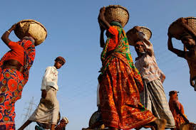
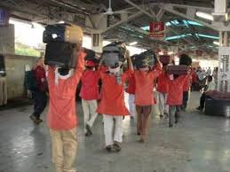
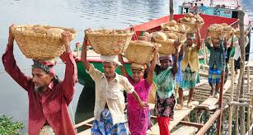
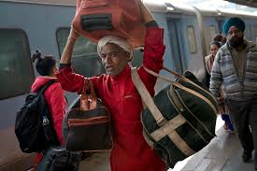
চিত্রগুলোতে তোমরা কী দেখতে পাচ্ছ?
সমাজে এদেরকে কী বলা হয় ?
কুলি –মজুর ।
সবাই অবহেলিত ও উপেক্ষিত শ্রেণির মানুষ।
Notes:
শিক্ষার্থীরা ছবি গুলো দেখে পাঠ শিরোনাম বলতে পারবে।

Slide 5
শিখনফল
এই পাঠ শেষে শিক্ষার্থীরা...
১
কবি পরিচিতি বলতে পারবে।
২
কবিতাটি শুদ্ধ উচ্চারণে পড়তে পারবে।
৩
নতুন শব্দগুলোর অর্থসহ বাক্য গঠন করতে পারবে।
মানব সভ্যতা বিনির্মাণে সকল শ্রমজীবী মানুষের অবদান ব্যাখ্যা করতে পারবে।
৪

Slide 6
মৃত্যুঃ
১৯৭৬ খ্রিষ্টাব্দের ২৯শে আগস্ট
কবি পরিচিতি
জন্মঃ
১৮৯৯ সালের ২৪শে মে ভারতের পশ্চিম বঙ্গের বর্ধমান জেলার চুরুলিয়া গ্রামে।
উপাধীঃ
বিদ্রোহী কবি।
পিতাঃ কাজী ফকির আহমেদ।
মাতাঃ জাহেদা খাতুন।
সাহিত্যকর্মঃ
‘ঝিঙেফুল’ পিলে পটকা,ঘুমজাগানো পাখি,ঘুমপাড়ানী
মাসিপিসি, পুতুলের বিয়ে,সর্বহারা,অগ্নি- বীণা,সাম্যবাদী
কবিতা,উপন্যাস,নাটকসংগীত ইত্যাদি রচনা করেছেন
অন্যায়,
শোষণ ও নির্যাতনের বিরুদ্ধে লিখেছেন
কাজী নজরুল ইসলাম
তাঁর জীবন ছিল বহু বিচিত্র ও বিস্ময়কর।

Slide 7
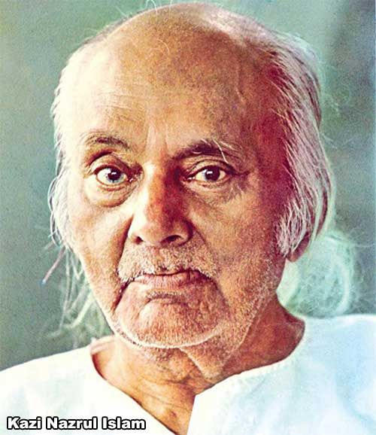
একক কাজ
কবি কাজী নজরুল ইসলাম কত সালে মারা যান?

Slide 8
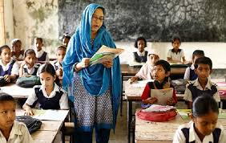
আদর্শ পাঠ
কুলি –মজুর
কাজী নজরুল ইসলাম

Slide 9
কুলি – মজুর
কাজী নজরুল ইসলাম

Slide 10
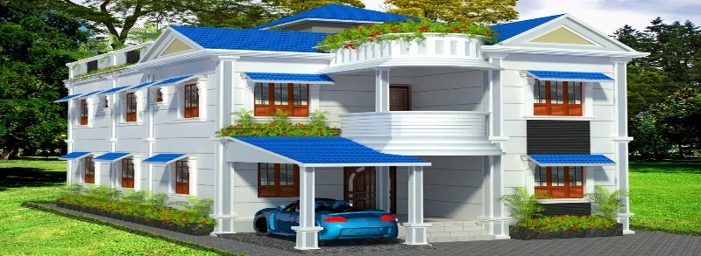
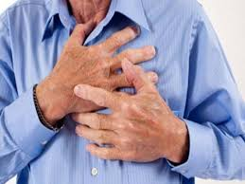
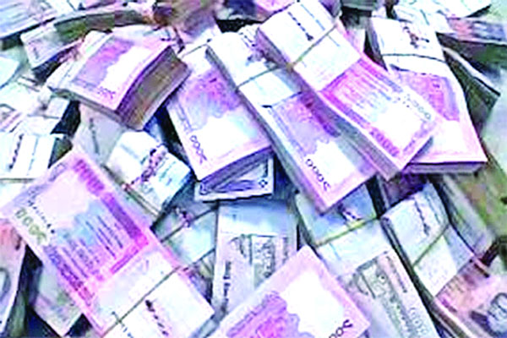
এসো নতুন শব্দার্থগুলোর অর্থ জেনে নেই
অট্টালিকা
প্রাসাদ, অন্য কথায় সুউচ্চ দালান বা ইমারত।
বক্ষে
বুকে ।
গাঁইতি
পাথর ।
ক্রোর
কোটি ।

Slide 11
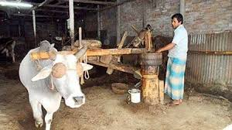
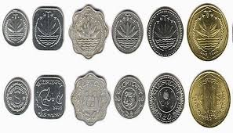
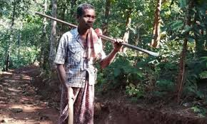
এসো নতুন শব্দার্থগুলোর অর্থ জেনে নেই
চোখের উপরের ঢাকনি। ঘানি টানার জন্য গরুর চোখে ঢাকনি পরানো হতো। ঐ ঢাকনির নাম ‘ঠুলি’।
ঠুলি
মুদ্রার একক বিশেষ, এখন যেমন টাকা ও পয়সা
পাই
নব উত্থান
কোনো ভালো কাজের জন্য নতুন করে উদ্যোগী হওয়া ।
শাবল
লোহার তৈরি মাটি খোঁড়ার হাতিয়ার

Slide 12
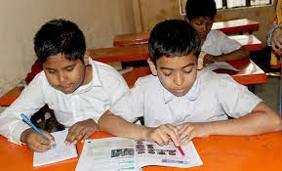
জোড়ায় কাজ
ক্রোর,শাবল,পাই শব্দ গুলো দিয়ে ১ টি করে বাক্য লিখ।

Slide 13
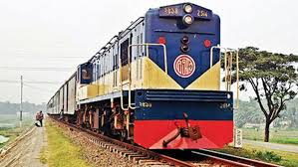
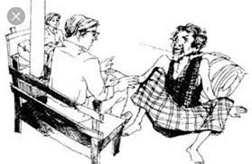
দেখিনু সে দিন রেলে,
কুলি বলে এক বাবু সা’ব তারে ঠেলে দিলে নিচে ফেলে-
চোখ ফেটে এলো জল,
এমনি করে কি জগৎ জুড়িয়া মার খাবে দুর্বল?

Slide 14
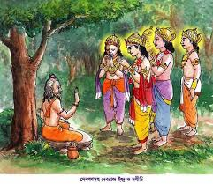
যে দধীচিদের হাড় দিয়ে ঐ বাষ্প-শকট চলে,
বাবু সাব এসে চড়িল তাহাতে, কুলিরা পড়িল তলে।
বেতন দিয়াছ?-চুপ রও যত মিথ্যাবাদীর দল!
কত পাই দিয়ে কুলিদের তুই কত ক্রোর পেলি বল?

Slide 15
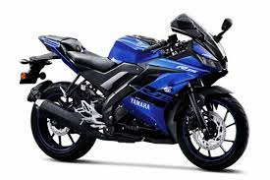
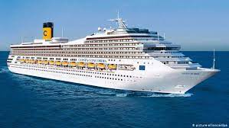
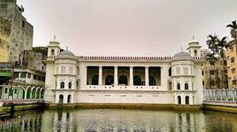
রাজপথে তব চলিছে মোটর, সাগরে জাহাজ চলে,
রেলপথে চলে বাষ্প-শকট, দেশ ছেয়ে গেল কলে,
বল তো এসব কাহাদের দান! তোমার অট্টালিকা
কার খুনে রাঙা?- ঠুলি খুলে দেখ, প্রতি ইটে আছে লিখা।
তুমি জান নাকো, কিন্তু পথের প্রতি ধূলিকণা জানে
ঐ পথ, ঐ জাহাজ, শকট, অট্টালিকার মানে!

Slide 16
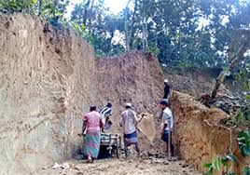
আসিতেছে শুভদিন,
দিনে দিনে বহু বাড়িয়াছে দেনা, শুধিতে হইবে ঋণ!
হাতুড়ি শাবল গাঁইতি চালায়ে ভাঙ্গিল যারা পাহাড়,
পাহাড়-কাটা সে পথের দু-পাশে পড়িয়া যাদের হাড়,
তোমারে সেবিতে হইল যাহারা মজুর, মুটে ও কুলি,
তোমারে বহিতে যারা পবিত্র অঙ্গে লাগাল ধূলি;
তারাই মানুষ, তারাই দেবতা, গাহি তাহাদেরি গান,
তাদেরি ব্যথিত বক্ষে পা ফেলে আসে নব উত্থান!

Slide 17
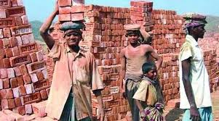
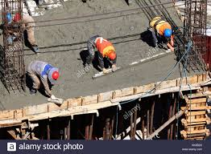
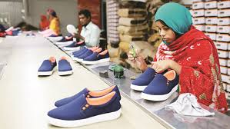
সমাজে কুলি-মজুরের মূল্য রাজা বাদশাদের চেয়ে অধিক
কিন্তু সমাজ সে ভাবে এদেরকে মূল্য দেয়না এদের উপর নির্ভর করে গড়ে উঠেছে আধুনিক সমাজ ও সভ্যতা ।

Slide 18
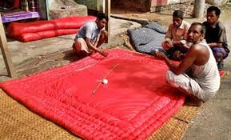
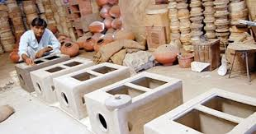
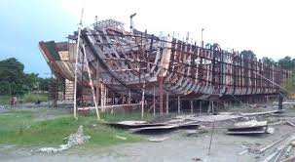
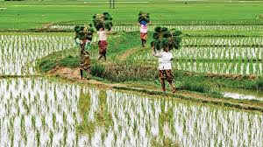
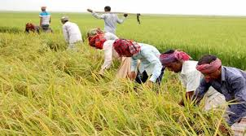
মানব সভ্যতার শুরু থেকে আজ পর্যন্ত শ্রমজীবী মানুষের অবদান অপরিসীম । তারা আছে বলেই পৃথিবীটা এত সুন্দর হয়েছে । সমাজের সার্বিক উন্নয়নে সকল অবহেলিত শ্রমজীবী মানুষের অবদান বলে শেষ করা যায় না।

Slide 19
দলগত কাজ
‘মানব সভ্যতার উন্নয়নে রয়েছে সকল শ্রমজীবী মানুষের অবদান এই সম্পর্কে ১০ টি বাক্যের একটি অনুচ্ছেদ লিখ।

Slide 20
মূল্যায়ন
‘কুলি-মজুর’ কবিতায় রেলপথে কোনটি চলে?
‘বাষ্প-শকট’
কারা পবিত্র অঙ্গে ধূলি লাগায়?
শ্রমজীবীরা
‘কুলি- মজুর’ কবিতাটি কোন কাব্যগ্রন্থের অন্তর্গত?
‘সাম্যবাদী’
দুর্বলরা
কারা জগৎ জুড়ে মার খায়?

Slide 21
মূল্যায়ন
সঠিক উত্তরের জন্য ক্লিক
১. ‘কুলি-মজুর’ কবিতায় কতটি লাইন আছে ?
(ক) ২০
(খ) ২১
(গ) ২২
(ঘ) ২৩
২. রণ-সংগীত বলতে বোঝায়-?
(ক) বিয়ের গান
(খ) ক্রীড়া সংগীত
(গ) নজরুল সংগীত
(ঘ) যুদ্ধের গান

Slide 22
সঠিক উত্তরের জন্য
ক্লিক
মূল্যায়ন
৩. ‘ কুলি- মজুর’ কবিতার ক্ষেত্রে-
i. শ্রমজীবী মানুষের বন্দনা
ii. মানবতাবাদী চেতনার প্রকাশ
iii. কুলিদের প্রতি ঘৃণা
নিচের কোনটি সঠিক?
(ক) i ও ii
(খ) i ও iii
(গ) ii ও iii
(ঘ) i, ii ও iii
৪. ‘কুলি-মজুরের’ সামাজিক অবস্থানের সাথে নিচের কোনটির মিল রয়েছে?
(ক) নীচু স্তর
(খ) উঁচু স্তর
(গ) মধ্যম স্তর
(ঘ) উঁচু ও নীচু স্তর

Slide 23
বাড়ির কাজ
সমাজের উঁচু শ্রেণির মানুষের শ্রমজীবীদের প্রতি কেমন আচরণ করা উচিত বলে তুমি মনে করো এর স্বপক্ষে দশ লাইনের একটি অনুচ্ছেদে তোমার অভিমত লিখে আনবে।

Slide 24
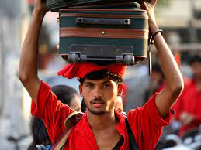
সবাইকে
ধন্যবাদ।

